Slide 1
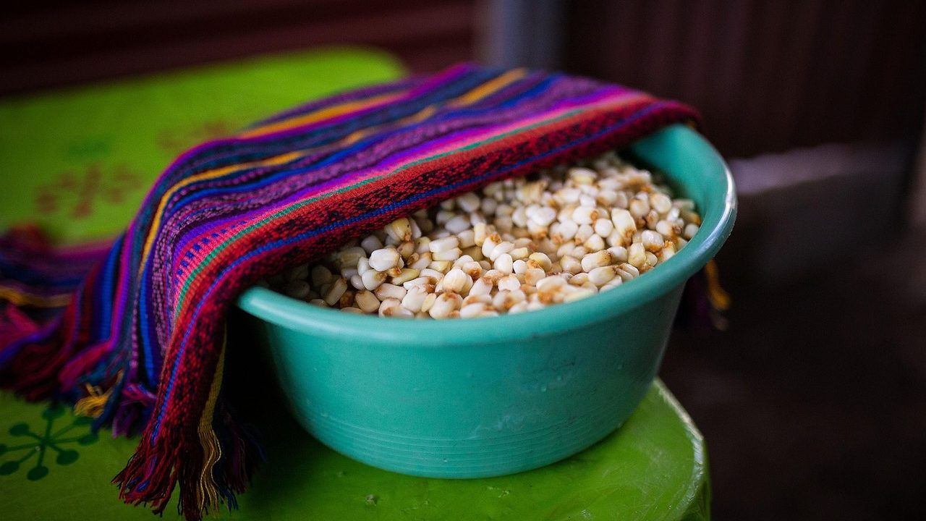
Tortilla de maíz: qué
aporta y cómo llevarla
a la mesa
Salud y Estética
Ver el OA en saludyestetica.lumbre.lat
Notes:
Objeto de aprendizaje de Lumbre · Salud y Estética
Enlace: https://saludyestetica.lumbre.lat/object/sye-bib-oa22-tortilla-de-maiz

Slide 2
Acerca de este OA · 1 de 2
Objetivo
Reconocer qué aporta la tortilla de maíz, contar una porción con medidas caseras y decidir cómo comprarla, recalentarla y guardarla sin mitos ni cifras inventadas.
Descripción
Ficha de la biblioteca de alimentos: qué aporta la tortilla de maíz, cómo se cuenta una porción casera, cómo llevarla a la mesa, una preparación sencilla, compra y conservación, y los mitos más frecuentes.
Tortilla de maíz: qué aporta y cómo llevarla a la mesa
2 / 65
Notes:
Enlace al OA: https://saludyestetica.lumbre.lat/object/sye-bib-oa22-tortilla-de-maiz

Slide 3
Acerca de este OA · 2 de 2
Autoría: Salud y Estética
Etiquetas: tortilla de maíz · maíz · cereal · comida mexicana · compra · conservación
Tortilla de maíz: qué aporta y cómo llevarla a la mesa
3 / 65
Notes:
Continuación de «Acerca de este OA» (2 de 2).

Slide 4
Tortilla de maíz: qué aporta y cómo llevarla a la mesa · 1 de 2
Público y alcance
Cualquier persona que compra, cocina o quiere entender un alimento.
Caso ficticio. Ramiro —nombre inventado— compra un kilo de tortillas cada tercer día en la tortillería de su colonia. Las guarda en una bolsa de plástico sobre la mesa y, al día siguiente, algunas huelen ácido y se pegan entre sí. Su hija le dice que la tortilla «engorda» y prefiere pan integral; su mamá asegura que «la tortilla cura la anemia» y le pide comer cinco al día.
Tortilla de maíz: qué aporta y cómo llevarla a la mesa
4 / 65

Slide 5
Tortilla de maíz: qué aporta y cómo llevarla a la mesa · 2 de 2
En la comida familiar hay arroz, frijoles y guisado, y Ramiro no sabe cuántas tortillas poner por persona. Tampoco sabe si conviene recalentarlas en el comal o en el microondas, ni qué hacer con las que se endurecen.
Esta ficha lo ayuda a decidir: qué aporta la tortilla de maíz, cómo se cuenta una porción casera, cómo se conserva y qué creencias conviene dejar fuera de la mesa.
Tortilla de maíz: qué aporta y cómo llevarla a la mesa
5 / 65
Notes:
Continuación de «Tortilla de maíz: qué aporta y cómo llevarla a la mesa» (2 de 2).

Slide 6
Qué aporta la tortilla de maíz · 1 de 2
La tortilla de maíz se hace con masa de maíz nixtamalizado: el grano se cuece con cal, se muele y se forman discos que se cuecen en el comal. Como otros cereales, aporta almidón, fibra y una cantidad pequeña de proteína; también minerales como el calcio, que proviene de la cal usada en la nixtamalización.
Tortilla de maíz: qué aporta y cómo llevarla a la mesa
6 / 65

Slide 7
Qué aporta la tortilla de maíz · 2 de 2
La tortilla recién hecha suele llevar pocos ingredientes: maíz, agua y cal. Las versiones industriales pueden incluir conservadores y otros aditivos, y su etiqueta lo dice. La tortilla no es un alimento «vacío» ni un «villano»: es la base de muchos platos mexicanos y su aporte depende del tamaño de la pieza y de lo que se pone encima.
No adelgaza ni engorda por sí sola, y no sustituye la proteína de un guisado.
Tortilla de maíz: qué aporta y cómo llevarla a la mesa
7 / 65
Notes:
Continuación de «Qué aporta la tortilla de maíz» (2 de 2).

Slide 8
Porción y medida casera · 1 de 3
Una porción casera son dos o tres tortillas por persona en una comida; una tortilla mediana es la que cabe en la palma de la mano. Un taco lleva una; una quesadilla, una o dos; unos chilaquiles, varias. Para un niño, una o dos bastan; para un adulto con hambre, tres.
La tortilla se cuenta como el pan de la comida: si ya hay arroz o pasta, conviene ajustar. Una tortilla recién salida del comal pesa más que una seca porque conserva agua; no hace falta pesarla. Si compras por kilo, calcula cuántas come tu familia en una comida y compra para dos o tres días.
Tortilla de maíz: qué aporta y cómo llevarla a la mesa
8 / 65

Slide 9
Porción y medida casera · 2 de 3
No es lo mismo una tortilla de tortillería que una industrial grande: mira el tamaño antes de contar.
Alcance de esta ficha
Ficha informativa de un alimento de la biblioteca. Explica qué aporta la tortilla de maíz, cómo se cuenta una porción casera y cómo se elige o conserva; no prescribe dietas ni sustituye una consulta.
Tortilla de maíz: qué aporta y cómo llevarla a la mesa
9 / 65
Notes:
Continuación de «Porción y medida casera» (2 de 3).

Slide 10
Porción y medida casera · 3 de 3
La tortilla no es el plato completo
La tortilla aporta almidón, fibra y algo de proteína, pero no cubre sola la proteína y la grasa de una comida. El relleno y la verdura completan el plato.
El olor ácido no se corrige con comal
Una tortilla agria o con moho se descarta; recalentarla no la vuelve segura. El olor y las manchas son señales que conviene atender antes de servir.
Tortilla de maíz: qué aporta y cómo llevarla a la mesa
10 / 65
Notes:
Continuación de «Porción y medida casera» (3 de 3).

Slide 11
Cómo llevarla a la mesa
La tortilla acompaña casi todo: frijoles, huevo, verduras, pollo, queso, pescado. En el desayuno, con huevo y salsa; en la comida, como base de tacos o para acompañar un guisado; en la cena, con frijoles y queso fresco. También se usa en chilaquiles, enchiladas, tostadas y sopas, preparaciones que a veces llevan aceite o salsa con sal. Para que el plato sostenga, combina la tortilla con frijol, huevo, queso o carne, y agrega verdura: la tortilla sola es almidón. Si la untas con crema o la fríes, sumas grasa; si la rellenas de verduras, sumas fibra y agua. La tortilla no necesita ser «light»: lo que cambia el plato es el relleno y la cantidad.
Tortilla de maíz: qué aporta y cómo llevarla a la mesa
11 / 65

Slide 12
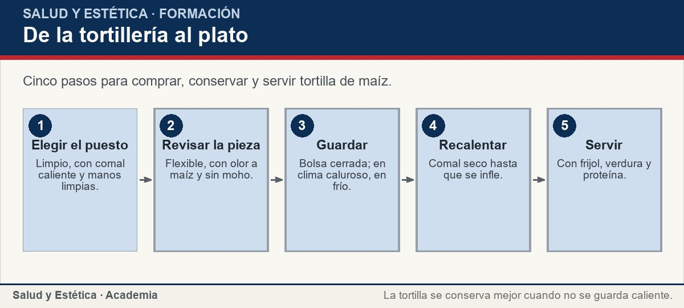
Cómo llevarla a la mesa
Cinco pasos para comprar, conservar y servir tortilla de maíz.
Ver imagen original en el OA
Notes:
Imagen del OA: assets/fig-1-flujo.jpg
Texto alternativo: De la tortillería al plato
Pie: Cinco pasos para comprar, conservar y servir tortilla de maíz.
Enlace: https://saludyestetica.lumbre.lat/object/sye-bib-oa22-tortilla-de-maiz

Slide 13
Una preparación sencilla
Tacos de frijol con verduras. Calienta las tortillas en un comal seco, una por una, hasta que se inflen ligeramente y aparezcan manchas; voltéalas y retíralas a una servilleta de tela para que se mantengan calientes. Calienta frijoles de la olla y machácalos con un tenedor; si están secos, agrega un poco de su caldo. Lava y pica jitomate, cebolla y cilantro, y sofríe la cebolla y el jitomate en un sartén con un poco de aceite. Arma los tacos con frijol, verdura y salsa; si quieres, agrega queso fresco. Sirve de inmediato. Guarda las tortillas que no uses en una bolsa cerrada en el refrigerador y recaliéntalas en el comal antes de comer.
Tortilla de maíz: qué aporta y cómo llevarla a la mesa
13 / 65

Slide 14
Una preparación sencilla
Situaciones frecuentes con la tortilla de maíz y una decisión posible. No es una prescripción: ordena la compra y el servicio.
Tortilla de maíz: qué aporta y cómo llevarla a la mesa
14 / 65
Notes:
Título completo de la tabla que sigue.

Slide 15
Tabla · 1 de 2
Situación | Qué observar | Decisión posible
Las tortillas huelen ácido | Puede haber fermentación | Descártalas; recalentar no las corrige.
Tienen manchas verdosas o azuladas | Señal de moho | Tira el paquete completo.
Se endurecieron | Perdieron humedad | Recaliéntalas en comal; si están agrias, descártalas.
Compraste un kilo para dos personas | Puede sobrar | Guarda la mitad en frío y recalienta al momento.
Tortilla de maíz: qué aporta y cómo llevarla a la mesa
15 / 65
Notes:
Tabla del OA: Tabla
Enlace: https://saludyestetica.lumbre.lat/object/sye-bib-oa22-tortilla-de-maiz

Slide 16
Tabla · 2 de 2
Situación | Qué observar | Decisión posible
Quieres una comida que sostenga | La tortilla sola no basta | Rellena con frijol, huevo o queso y verduras.
Hay arroz y tortillas en el mismo plato | Dos cereales a la vez | Elige uno o ajusta la cantidad de ambos.
Tortilla de maíz: qué aporta y cómo llevarla a la mesa
16 / 65
Notes:
Tabla del OA: Tabla
Enlace: https://saludyestetica.lumbre.lat/object/sye-bib-oa22-tortilla-de-maiz

Slide 17
Compra, conservación e higiene · 1 de 2
Compra tortillas en un lugar limpio, con comal caliente y manos limpias; si están recién hechas, huelen a maíz y se ven flexibles. Las de paquete deben estar cerradas, con fecha vigente y sin moho. En casa, la tortilla se guarda en una bolsa o tortillero cerrado; en clima caluroso, mejor en el refrigerador.
La tortilla húmeda se pega y se agria rápido; si huele ácido o tiene manchas verdosas o azuladas, se descarta. Para recalentar, usa comal o sartén seco y consume pronto. No dejes tortillas dentro de una bolsa cerrada todavía calientes: el vapor las ablanda y favorece el deterioro.
Tortilla de maíz: qué aporta y cómo llevarla a la mesa
17 / 65

Slide 18
Compra, conservación e higiene · 2 de 2
Lávate las manos antes de manipularlas y limpia el comal.
Tortilla de maíz: qué aporta y cómo llevarla a la mesa
18 / 65
Notes:
Continuación de «Compra, conservación e higiene» (2 de 2).

Slide 19
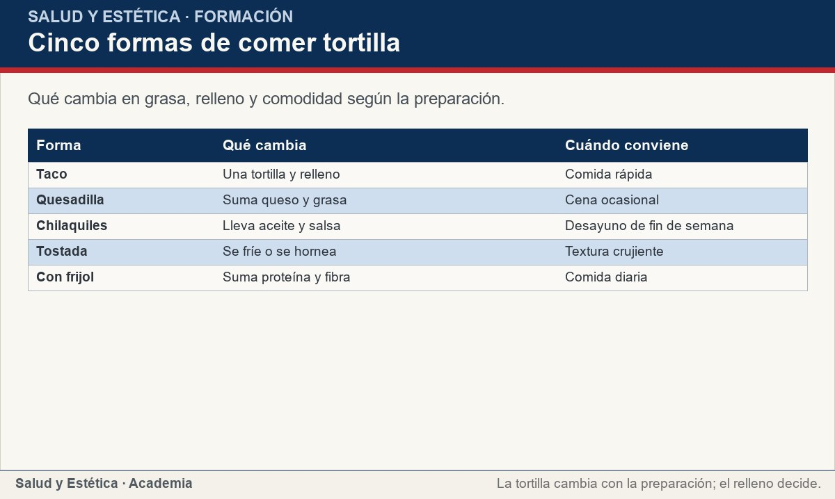
Compra, conservación e higiene
Qué cambia en grasa, relleno y comodidad según la preparación.
Ver imagen original en el OA
Notes:
Imagen del OA: assets/fig-2-matriz.jpg
Texto alternativo: Cinco formas de comer tortilla
Pie: Qué cambia en grasa, relleno y comodidad según la preparación.
Enlace: https://saludyestetica.lumbre.lat/object/sye-bib-oa22-tortilla-de-maiz

Slide 20
Mitos frecuentes · 1 de 2
«La tortilla engorda»: ninguna tortilla engorda por sí sola; cuentan la cantidad, el relleno y el resto del día. «Es sólo carbohidrato»: aporta almidón, fibra, algo de proteína y calcio. «La de harina es más sana»: son distintas, no mejores ni peores; la de maíz tiene tradición y otra textura.
«La tortilla cura la anemia»: no cura; aporta nutrientes, pero la anemia se diagnostica y se trata con un profesional. «Hay que comerla sin sal»: la tortilla casi no lleva sal; el sodio suele venir del relleno y la salsa. «Las tortillas de máquina no sirven»: pueden ser parte de la mesa; revisa fecha y estado.
Tortilla de maíz: qué aporta y cómo llevarla a la mesa
20 / 65

Slide 21
Mitos frecuentes · 2 de 2
Ninguna versión convierte a la tortilla en medicina ni en enemiga.
Tortilla de maíz: qué aporta y cómo llevarla a la mesa
21 / 65
Notes:
Continuación de «Mitos frecuentes» (2 de 2).

Slide 22
Mitos frecuentes · Cómo elegir, guardar y recalentar tortillas · Paso 1 de 6
Compra en un lugar limpio
Mira el comal, las manos de quien despacha y la limpieza del mostrador. Una tortilla recién hecha huele a maíz y se ve flexible.
Tortilla de maíz: qué aporta y cómo llevarla a la mesa
22 / 65
Notes:
Recorrido: Cómo elegir, guardar y recalentar tortillas
Paso 1 de 6: Compra en un lugar limpio
Texto del paso: Mira el comal, las manos de quien despacha y la limpieza del mostrador. Una tortilla recién hecha huele a maíz y se ve flexible.
Enlace: https://saludyestetica.lumbre.lat/object/sye-bib-oa22-tortilla-de-maiz

Slide 23
Mitos frecuentes · Cómo elegir, guardar y recalentar tortillas · Paso 2 de 6
Revisa antes de pagar
Descarta las piezas con moho, manchas verdosas o azuladas, olor ácido o textura viscosa. Si compras paquete, revisa la fecha y que esté cerrado.
Tortilla de maíz: qué aporta y cómo llevarla a la mesa
23 / 65
Notes:
Recorrido: Cómo elegir, guardar y recalentar tortillas
Paso 2 de 6: Revisa antes de pagar
Texto del paso: Descarta las piezas con moho, manchas verdosas o azuladas, olor ácido o textura viscosa. Si compras paquete, revisa la fecha y que esté cerrado.
Enlace: https://saludyestetica.lumbre.lat/object/sye-bib-oa22-tortilla-de-maiz

Slide 24
Mitos frecuentes · Cómo elegir, guardar y recalentar tortillas · Paso 3 de 6
Calcula la cantidad
Dos o tres tortillas por persona en una comida. Compra para dos o tres días; así evitas que se endurezcan o se agrien.
Tortilla de maíz: qué aporta y cómo llevarla a la mesa
24 / 65
Notes:
Recorrido: Cómo elegir, guardar y recalentar tortillas
Paso 3 de 6: Calcula la cantidad
Texto del paso: Dos o tres tortillas por persona en una comida. Compra para dos o tres días; así evitas que se endurezcan o se agrien.
Enlace: https://saludyestetica.lumbre.lat/object/sye-bib-oa22-tortilla-de-maiz

Slide 25
Mitos frecuentes · Cómo elegir, guardar y recalentar tortillas · Paso 4 de 6
Guarda sin vapor
Deja que las tortillas pierdan el calor antes de cerrar la bolsa. Guárdalas en un tortillero o bolsa limpia; en clima caluroso, en el refrigerador.
Tortilla de maíz: qué aporta y cómo llevarla a la mesa
25 / 65
Notes:
Recorrido: Cómo elegir, guardar y recalentar tortillas
Paso 4 de 6: Guarda sin vapor
Texto del paso: Deja que las tortillas pierdan el calor antes de cerrar la bolsa. Guárdalas en un tortillero o bolsa limpia; en clima caluroso, en el refrigerador.
Enlace: https://saludyestetica.lumbre.lat/object/sye-bib-oa22-tortilla-de-maiz

Slide 26
Mitos frecuentes · Cómo elegir, guardar y recalentar tortillas · Paso 5 de 6
Recalienta al momento
Usa comal o sartén seco y voltea la tortilla hasta que se infle y aparezcan manchas. Sirve de inmediato; el microondas la suaviza, pero no la tuesta.
Tortilla de maíz: qué aporta y cómo llevarla a la mesa
26 / 65
Notes:
Recorrido: Cómo elegir, guardar y recalentar tortillas
Paso 5 de 6: Recalienta al momento
Texto del paso: Usa comal o sartén seco y voltea la tortilla hasta que se infle y aparezcan manchas. Sirve de inmediato; el microondas la suaviza, pero no la tuesta.
Enlace: https://saludyestetica.lumbre.lat/object/sye-bib-oa22-tortilla-de-maiz

Slide 27
Mitos frecuentes · Cómo elegir, guardar y recalentar tortillas · Paso 6 de 6
Desecha con criterio
Si huele ácido, se pega con hilos o tiene moho, no hay comal que la rescate. Se descarta y se lava el recipiente donde estuvo.
Tortilla de maíz: qué aporta y cómo llevarla a la mesa
27 / 65
Notes:
Recorrido: Cómo elegir, guardar y recalentar tortillas
Paso 6 de 6: Desecha con criterio
Texto del paso: Si huele ácido, se pega con hilos o tiene moho, no hay comal que la rescate. Se descarta y se lava el recipiente donde estuvo.
Enlace: https://saludyestetica.lumbre.lat/object/sye-bib-oa22-tortilla-de-maiz

Slide 28
Mitos frecuentes · Caso ficticio: las tortillas de Ramiro · Paso 1 de 3
Los datos del caso
Caso ficticio. Ramiro, nombre inventado, compra un kilo de tortillas cada tercer día y las deja en una bolsa cerrada sobre la mesa. Su hija dice que engordan y su mamá que curan la anemia. Al día siguiente encuentra tortillas pegadas y con olor ácido.
Tortilla de maíz: qué aporta y cómo llevarla a la mesa
28 / 65
Notes:
Recorrido: Caso ficticio: las tortillas de Ramiro
Paso 1 de 3: Los datos del caso
Texto del paso: Caso ficticio. Ramiro, nombre inventado, compra un kilo de tortillas cada tercer día y las deja en una bolsa cerrada sobre la mesa. Su hija dice que engordan y su mamá que curan la anemia. Al día siguiente encuentra tortillas pegadas y con olor ácido.
Enlace: https://saludyestetica.lumbre.lat/object/sye-bib-oa22-tortilla-de-maiz

Slide 29
Mitos frecuentes · Caso ficticio: las tortillas de Ramiro · Paso 2 de 3
Lo que se observa
El vapor dentro de la bolsa y el calor de la cocina aceleran el deterioro. El olor ácido y la textura pegajosa indican que ya no están en buen estado. La tortilla no cura la anemia ni engorda por sí sola; lo que cuenta es la cantidad y el relleno.
Tortilla de maíz: qué aporta y cómo llevarla a la mesa
29 / 65
Notes:
Recorrido: Caso ficticio: las tortillas de Ramiro
Paso 2 de 3: Lo que se observa
Texto del paso: El vapor dentro de la bolsa y el calor de la cocina aceleran el deterioro. El olor ácido y la textura pegajosa indican que ya no están en buen estado. La tortilla no cura la anemia ni engorda por sí sola; lo que cuenta es la cantidad y el relleno.
Enlace: https://saludyestetica.lumbre.lat/object/sye-bib-oa22-tortilla-de-maiz

Slide 30
Mitos frecuentes · Caso ficticio: las tortillas de Ramiro · Paso 3 de 3
Lo que se decide
Ramiro compra para dos días, deja templar las tortillas antes de cerrar la bolsa y guarda la mitad en el refrigerador. En la comida pone dos por persona, sirve frijoles y verduras, y recalienta en comal seco. Descarta las que huelen ácido. Su mamá sigue comiendo tortilla, pero la anemia la revisa su médico.
Tortilla de maíz: qué aporta y cómo llevarla a la mesa
30 / 65
Notes:
Recorrido: Caso ficticio: las tortillas de Ramiro
Paso 3 de 3: Lo que se decide
Texto del paso: Ramiro compra para dos días, deja templar las tortillas antes de cerrar la bolsa y guarda la mitad en el refrigerador. En la comida pone dos por persona, sirve frijoles y verduras, y recalienta en comal seco. Descarta las que huelen ácido. Su mamá sigue comiendo tortilla, pero la anemia la revisa su médico.
Enlace: https://saludyestetica.lumbre.lat/object/sye-bib-oa22-tortilla-de-maiz

Slide 31
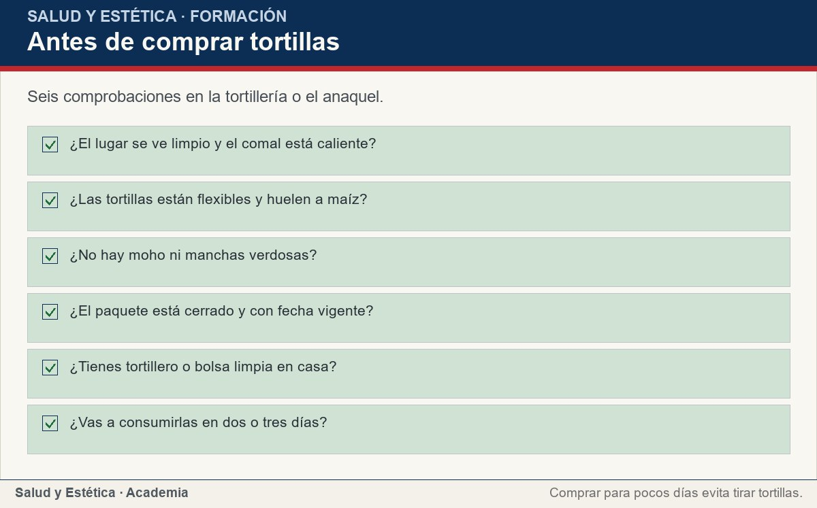
Mitos frecuentes
Seis comprobaciones en la tortillería o el anaquel.
Ver imagen original en el OA
Notes:
Imagen del OA: assets/fig-3-checklist.jpg
Texto alternativo: Antes de comprar tortillas
Pie: Seis comprobaciones en la tortillería o el anaquel.
Enlace: https://saludyestetica.lumbre.lat/object/sye-bib-oa22-tortilla-de-maiz

Slide 32
Errores frecuentes · 1 de 2
•
Comprar un kilo para una casa de dos personas. La tortilla se endurece o se agria antes de terminarse. Comprar para dos o tres días reduce el desperdicio y el riesgo de comer una pieza en mal estado.
•
Guardar las tortillas calientes en bolsa cerrada. El vapor se condensa, las ablanda y favorece el deterioro. Conviene dejarlas templar y guardarlas en un recipiente limpio.
Tortilla de maíz: qué aporta y cómo llevarla a la mesa
32 / 65

Slide 33
Errores frecuentes · 2 de 2
•
Creer que la tortilla sola es una comida completa. Aporta almidón y algo de fibra, pero no cubre la proteína ni la grasa de un plato. El relleno y la verdura son parte de la comida.
•
Recalentar una tortilla agria para «matar» lo que tiene. El calor no corrige una fermentación ni un moho. Si huele ácido o tiene manchas, se descarta.
Tortilla de maíz: qué aporta y cómo llevarla a la mesa
33 / 65
Notes:
Continuación de «Errores frecuentes» (2 de 2).

Slide 34
Criterios para decidir · 1 de 2
1.
Si las tortillas huelen ácido o tienen moho, descártalas.
2.
Si compras para varios días, guarda una parte en el refrigerador y recalienta al momento.
3.
Si el plato ya lleva arroz o pasta, ajusta la cantidad de tortillas.
4.
Si quieres que la comida sostenga, rellena con frijol, huevo, queso o carne y agrega verdura.
5.
Si tienes celiaquía, confirma que la tortilla no se contamine con trigo en la tortillería.
Tortilla de maíz: qué aporta y cómo llevarla a la mesa
34 / 65

Slide 35
Criterios para decidir · 2 de 2
Límites y escalamiento
Consulta a un profesional sanitario si después de comer tortilla aparecen ronchas, picor en la boca, hinchazón de labios o garganta o dificultad para respirar; esto último es una urgencia. También si tienes celiaquía y dudas sobre la contaminación con trigo, si sospechas una anemia o si tienes molestias digestivas persistentes. Esta ficha no diagnostica ni indica tratamientos y no sustituye una consulta.
Tortilla de maíz: qué aporta y cómo llevarla a la mesa
35 / 65
Notes:
Continuación de «Criterios para decidir» (2 de 2).

Slide 36
Actividad 1 · Opción múltiple
Sección: Comprueba lo que aprendiste
¿Cuántas tortillas son una porción casera razonable por persona en una comida?
A) Dos o tres tortillas medianas.
B) Diez tortillas.
C) Sólo una si hay arroz.
D) Ninguna; la tortilla se evita.
Tortilla de maíz: qué aporta y cómo llevarla a la mesa
36 / 65
Notes:
Solución: A) Dos o tres tortillas medianas.
Explicación: La ficha cuenta dos o tres tortillas por persona en una comida, y sugiere ajustar si el plato ya incluye arroz o pasta. No se prohíbe.
Evidencia: La sección «Porción y medida casera» usa piezas y manos, no gramos.
Enlace al OA: https://saludyestetica.lumbre.lat/object/sye-bib-oa22-tortilla-de-maiz

Slide 37
Actividad 2 · Opción múltiple
Sección: Comprueba lo que aprendiste
Encuentras tortillas con olor ácido y manchas verdosas. ¿Qué haces?
A) Las descartas completas.
B) Las recaliantas muy bien y las sirves.
C) Les quitas la mancha y usas el resto.
D) Las guardas para mañana.
Tortilla de maíz: qué aporta y cómo llevarla a la mesa
37 / 65
Notes:
Solución: A) Las descartas completas.
Explicación: El olor ácido y el moho indican deterioro. Recalentar no corrige el problema y recortar la parte visible no vuelve segura la pieza.
Evidencia: La sección de compra y conservación y la tabla de situaciones lo indican.
Enlace al OA: https://saludyestetica.lumbre.lat/object/sye-bib-oa22-tortilla-de-maiz

Slide 38
Actividad 3 · Verdadero o falso
Sección: Comprueba lo que aprendiste
La tortilla de maíz cura la anemia.
A) Verdadero
B) Falso
Tortilla de maíz: qué aporta y cómo llevarla a la mesa
38 / 65
Notes:
Solución: Falso
Explicación: La tortilla aporta nutrientes, pero no cura la anemia. La anemia se diagnostica y se trata con un profesional; ningún alimento por sí solo la resuelve.
Evidencia: La sección de mitos trata la frase como mito.
Enlace al OA: https://saludyestetica.lumbre.lat/object/sye-bib-oa22-tortilla-de-maiz

Slide 39
Actividad 4 · Verdadero o falso
Sección: Comprueba lo que aprendiste
Conviene dejar templar las tortillas antes de cerrar la bolsa.
A) Verdadero
B) Falso
Tortilla de maíz: qué aporta y cómo llevarla a la mesa
39 / 65
Notes:
Solución: Verdadero
Explicación: El vapor de las tortillas calientes las ablanda y favorece el deterioro. Dejarlas templar y guardarlas en un recipiente limpio las conserva mejor.
Evidencia: La sección de conservación y el procedimiento lo explican.
Enlace al OA: https://saludyestetica.lumbre.lat/object/sye-bib-oa22-tortilla-de-maiz

Slide 40
Actividad 5 · Relacionar · 1 de 2
Sección: Comprueba lo que aprendiste
Relaciona cada situación con la decisión que corresponde.
Columna A
1. Tortilla flexible y con olor a maíz
2. Olor ácido
3. Manchas verdosas
4. Tortilla endurecida
5. Tortillas calientes
Columna B
A) Se descarta
Tortilla de maíz: qué aporta y cómo llevarla a la mesa
40 / 65
Notes:
Solución: Tortilla flexible y con olor a maíz → Buena para comprar
Olor ácido → Se descarta
Manchas verdosas → Moho: tirar el paquete
Tortilla endurecida → Recalentar en comal
Tortillas calientes → Dejar templar antes de guardar
Evidencia: Cada señal pide una decisión distinta de compra, higiene o recalentamiento.
Enlace al OA: https://saludyestetica.lumbre.lat/object/sye-bib-oa22-tortilla-de-maiz

Slide 41
Actividad 5 · Relacionar · 2 de 2
B) Moho: tirar el paquete
C) Recalentar en comal
D) Dejar templar antes de guardar
E) Buena para comprar
Tortilla de maíz: qué aporta y cómo llevarla a la mesa
41 / 65
Notes:
Continuación de «Actividad 5 · Relacionar» (2 de 2).

Slide 42
Actividad 6 · Completar la frase
Sección: Comprueba lo que aprendiste
La tortilla se hace con masa de maíz ___ y aporta almidón, fibra y minerales como el ___.
Tortilla de maíz: qué aporta y cómo llevarla a la mesa
42 / 65
Notes:
Solución: nixtamalizado · calcio
Explicación: La nixtamalización cuece el maíz con cal; de ese proceso proviene parte del calcio de la masa.
Evidencia: Descripción cualitativa del aporte en la sección «Qué aporta la tortilla de maíz».
Enlace al OA: https://saludyestetica.lumbre.lat/object/sye-bib-oa22-tortilla-de-maiz

Slide 43
Actividad 7 · Clasificar · 1 de 2
Sección: Comprueba lo que aprendiste
Clasifica cada señal de compra o manejo.
Categorías
• Buena señal
• Señal de alerta
1. La tortilla está flexible
2. Huele ácido
3. El comal está caliente y limpio
4. Hay manchas verdosas
Tortilla de maíz: qué aporta y cómo llevarla a la mesa
43 / 65
Notes:
Solución: 1. La tortilla está flexible → Buena señal
2. Huele ácido → Señal de alerta
3. El comal está caliente y limpio → Buena señal
4. Hay manchas verdosas → Señal de alerta
5. El paquete tiene fecha vigente → Buena señal
6. Las tortillas se pegan con hilos → Señal de alerta
7. Se guardaron templadas y cerradas → Buena señal
8. Pasaron la noche en bolsa caliente → Señal de alerta
Evidencia: Flexibilidad, olor, moho y forma de guardar son señales observables.
Enlace al OA: https://saludyestetica.lumbre.lat/object/sye-bib-oa22-tortilla-de-maiz

Slide 44
Actividad 7 · Clasificar · 2 de 2
5. El paquete tiene fecha vigente
6. Las tortillas se pegan con hilos
7. Se guardaron templadas y cerradas
8. Pasaron la noche en bolsa caliente
Clasifica cada elemento en una de las categorías.
Tortilla de maíz: qué aporta y cómo llevarla a la mesa
44 / 65
Notes:
Continuación de «Actividad 7 · Clasificar» (2 de 2).

Slide 45
Actividad 8 · Detective de errores
Sección: Comprueba lo que aprendiste
Marca la línea donde el razonamiento falla.
A) Compro tortillas en un lugar limpio y con comal caliente.
B) Dejo templar las tortillas antes de cerrar la bolsa.
C) Como la tortilla es de maíz, puedo comer diez sin mirar el relleno ni el resto del día.
D) Recaliento en comal seco y sirvo de inmediato.
E) Guardo la mitad en el refrigerador para el día siguiente.
Tortilla de maíz: qué aporta y cómo llevarla a la mesa
45 / 65
Notes:
Solución: C) Como la tortilla es de maíz, puedo comer diez sin mirar el relleno ni el resto del día.
Explicación: Que la tortilla sea de maíz no la vuelve ilimitada. La cantidad, el relleno y el conjunto de la comida siguen importando.
Evidencia: La ficha insiste en contar la porción y en completar el plato.
Enlace al OA: https://saludyestetica.lumbre.lat/object/sye-bib-oa22-tortilla-de-maiz

Slide 46
Revisión rápida · 1 de 2
Criterio de avance
Se considera superado con al menos 70% de acierto agregado en las actividades cubiertas.
Actividades cubiertas
• Opción múltiple · sye-bib-oa22-ex01
• Opción múltiple · sye-bib-oa22-ex02
• Verdadero o falso · sye-bib-oa22-ex03
• Verdadero o falso · sye-bib-oa22-ex04
• Relacionar · sye-bib-oa22-ex05
Tortilla de maíz: qué aporta y cómo llevarla a la mesa
46 / 65
Notes:
Compuerta de avance: Revisión rápida
Umbral declarado: 70%.
No se incluyen puntuaciones de ninguna sesión ni respuestas personales.
Enlace: https://saludyestetica.lumbre.lat/object/sye-bib-oa22-tortilla-de-maiz

Slide 47
Revisión rápida · 2 de 2
• Completar la frase · sye-bib-oa22-ex06
• Clasificar · sye-bib-oa22-ex07
• Detective de errores · sye-bib-oa22-ex08
Al superar: Eliges tortillas flexibles y sin moho, cuentas dos o tres por persona, las guardas sin vapor y recalentas al momento.
Si aún no se alcanza: Repasa la matriz de formas de comer tortilla y la tabla de situaciones; vuelve a clasificar las señales de compra y conservación.
Tortilla de maíz: qué aporta y cómo llevarla a la mesa
47 / 65
Notes:
Continuación de «Revisión rápida» (2 de 2).

Slide 48
Actividad 9 · Reflexión
Sección: Comprueba lo que aprendiste
Piensa en las últimas tortillas que compraste. ¿Cuántas compraste, dónde las guardaste y cuántas se echaron a perder? Escribe un cambio concreto para la próxima compra y una señal que te diga que ya no están buenas.
Pregunta abierta · las respuestas personales no se incluyen en esta exportación.
Tortilla de maíz: qué aporta y cómo llevarla a la mesa
48 / 65
Notes:
Reflexión del OA: Piensa en las últimas tortillas que compraste. ¿Cuántas compraste, dónde las guardaste y cuántas se echaron a perder? Escribe un cambio concreto para la próxima compra y una señal que te diga que ya no están buenas.
No se exportan respuestas personales.
Enlace: https://saludyestetica.lumbre.lat/object/sye-bib-oa22-tortilla-de-maiz

Slide 49
Juegos · Memoria de la tortilla de maíz
Cara A | Cara B
Tortilla fresca | Flexible y con olor a maíz
Olor ácido | Se descarta, no se recicla
Dos o tres | Porción casera por persona
Bolsa caliente | Vapor que ablanda y agria
Comal seco | Recalienta y devuelve textura
Tortilla de maíz: qué aporta y cómo llevarla a la mesa
49 / 65
Notes:
Tabla del OA: Juegos · Memoria de la tortilla de maíz
Enlace: https://saludyestetica.lumbre.lat/object/sye-bib-oa22-tortilla-de-maiz

Slide 50
Juegos · Memoria de la tortilla de maíz · Cómo practicar
Este es el contenido estático del juego. Para emparejar las cartas y practicar la interacción, abre el OA.
Abrir el juego en el OA
Tortilla de maíz: qué aporta y cómo llevarla a la mesa
50 / 65
Notes:
Juego de memoria: Juegos · Memoria de la tortilla de maíz
Enlace: https://saludyestetica.lumbre.lat/object/sye-bib-oa22-tortilla-de-maiz

Slide 51
Juegos · Tarjetas para elegir y servir tortilla · Tarjeta 1 de 5
Pregunta
¿Cuántas tortillas pongo por persona?
Tortilla de maíz: qué aporta y cómo llevarla a la mesa
51 / 65
Notes:
Anverso: ¿Cuántas tortillas pongo por persona?
Reverso: Dos o tres tortillas medianas en una comida. Si ya hay arroz o pasta, ajusta la cantidad. Un niño suele necesitar una o dos.
Enlace: https://saludyestetica.lumbre.lat/object/sye-bib-oa22-tortilla-de-maiz

Slide 52
Juegos · Tarjetas para elegir y servir tortilla · Tarjeta 1 de 5 · Respuesta
Respuesta
Dos o tres tortillas medianas en una comida. Si ya hay arroz o pasta, ajusta la cantidad. Un niño suele necesitar una o dos.
Tortilla de maíz: qué aporta y cómo llevarla a la mesa
52 / 65
Notes:
Respuesta de la tarjeta 1.

Slide 53
Juegos · Tarjetas para elegir y servir tortilla · Tarjeta 2 de 5
Pregunta
¿La tortilla engorda?
Tortilla de maíz: qué aporta y cómo llevarla a la mesa
53 / 65
Notes:
Anverso: ¿La tortilla engorda?
Reverso: Ninguna tortilla engorda por sí sola. Cuentan la cantidad, el relleno, la grasa con que se prepara y el resto del día.
Enlace: https://saludyestetica.lumbre.lat/object/sye-bib-oa22-tortilla-de-maiz

Slide 54
Juegos · Tarjetas para elegir y servir tortilla · Tarjeta 2 de 5 · Respuesta
Respuesta
Ninguna tortilla engorda por sí sola. Cuentan la cantidad, el relleno, la grasa con que se prepara y el resto del día.
Tortilla de maíz: qué aporta y cómo llevarla a la mesa
54 / 65
Notes:
Respuesta de la tarjeta 2.

Slide 55
Juegos · Tarjetas para elegir y servir tortilla · Tarjeta 3 de 5
Pregunta
¿Cómo guardo las tortillas?
Tortilla de maíz: qué aporta y cómo llevarla a la mesa
55 / 65
Notes:
Anverso: ¿Cómo guardo las tortillas?
Reverso: Deja que pierdan el calor, ciérralas en un tortillero o bolsa limpia y, en clima caluroso, guárdalas en el refrigerador. Recalienta en comal seco.
Enlace: https://saludyestetica.lumbre.lat/object/sye-bib-oa22-tortilla-de-maiz

Slide 56
Juegos · Tarjetas para elegir y servir tortilla · Tarjeta 3 de 5 · Respuesta
Respuesta
Deja que pierdan el calor, ciérralas en un tortillero o bolsa limpia y, en clima caluroso, guárdalas en el refrigerador. Recalienta en comal seco.
Tortilla de maíz: qué aporta y cómo llevarla a la mesa
56 / 65
Notes:
Respuesta de la tarjeta 3.

Slide 57
Juegos · Tarjetas para elegir y servir tortilla · Tarjeta 4 de 5
Pregunta
¿Qué hago si huelen ácido?
Tortilla de maíz: qué aporta y cómo llevarla a la mesa
57 / 65
Notes:
Anverso: ¿Qué hago si huelen ácido?
Reverso: Se descartan. El olor ácido o las manchas verdosas indican deterioro; recalentar no lo corrige.
Enlace: https://saludyestetica.lumbre.lat/object/sye-bib-oa22-tortilla-de-maiz

Slide 58
Juegos · Tarjetas para elegir y servir tortilla · Tarjeta 4 de 5 · Respuesta
Respuesta
Se descartan. El olor ácido o las manchas verdosas indican deterioro; recalentar no lo corrige.
Tortilla de maíz: qué aporta y cómo llevarla a la mesa
58 / 65
Notes:
Respuesta de la tarjeta 4.

Slide 59
Juegos · Tarjetas para elegir y servir tortilla · Tarjeta 5 de 5
Pregunta
¿La tortilla de maíz tiene gluten?
Tortilla de maíz: qué aporta y cómo llevarla a la mesa
59 / 65
Notes:
Anverso: ¿La tortilla de maíz tiene gluten?
Reverso: No lleva trigo, pero puede contaminarse en la tortillería o la fábrica. Si tienes celiaquía, confirma el proceso y consulta a tu equipo de salud.
Enlace: https://saludyestetica.lumbre.lat/object/sye-bib-oa22-tortilla-de-maiz

Slide 60
Juegos · Tarjetas para elegir y servir tortilla · Tarjeta 5 de 5 · Respuesta
Respuesta
No lleva trigo, pero puede contaminarse en la tortillería o la fábrica. Si tienes celiaquía, confirma el proceso y consulta a tu equipo de salud.
Tortilla de maíz: qué aporta y cómo llevarla a la mesa
60 / 65
Notes:
Respuesta de la tarjeta 5.

Slide 61
Para dominar este tema
La tortilla de maíz es la base de muchos platos mexicanos: aporta almidón, fibra, algo de proteína y calcio. Compra en un lugar limpio, revisa que esté flexible y sin moho, cuenta dos o tres por persona y guárdala sin vapor, en frío si hace calor. Recalienta en comal seco y acompáñala con frijol, huevo, queso o verdura. No engorda por sí sola, no cura la anemia y no se prohíbe: es un alimento que se disfruta con medida y con un plato completo.
Tortilla de maíz: qué aporta y cómo llevarla a la mesa
61 / 65

Slide 62
Fuentes y estado de revisión · 1 de 4
Fuentes consultadas:
F-OMS-DIETA · OMS, Alimentación sana (hoja informativa actualizada el 26 de enero de 2026) · https://www.who.int/es/news-room/fact-sheets/detail/healthy-diet · consulta: 2026-10-25 · alcance: Alcance internacional. La base de una alimentación saludable son alimentos mínimamente procesados y no procesados; los carbohidratos deben proceder principalmente de cereales integrales, verduras, frutas y legumbres. No fija porciones ni sustituye una consulta.
Tortilla de maíz: qué aporta y cómo llevarla a la mesa
62 / 65

Slide 63
Fuentes y estado de revisión · 2 de 4
F-GUIAS-MX · Guías Alimentarias Saludables y Sostenibles para la Población Mexicana 2025, Secretaría de Salud · https://www.gob.mx/salud/sinsamac/documentos/guias-alimentarias-saludables-y-sostenibles-para-la-poblacion-mexicana-2025 · consulta: 2026-10-25 · alcance: Alcance federal en México; orientación alimentaria. Busca apoyar a la población para que adopte patrones y prácticas alimentarias más saludables y sostenibles, con alimentos locales y de temporada. No fija porciones individuales.
Tortilla de maíz: qué aporta y cómo llevarla a la mesa
63 / 65
Notes:
Continuación de «Fuentes y estado de revisión» (2 de 4).

Slide 64
Fuentes y estado de revisión · 3 de 4
F-OMS-INOCUIDAD · OMS, Inocuidad de los alimentos (hoja informativa actualizada el 4 de junio de 2026) · https://www.who.int/es/news-room/fact-sheets/detail/food-safety · consulta: 2026-10-25 · alcance: Alcance internacional. Remite al Manual sobre las cinco claves para la inocuidad de los alimentos: limpieza, separación de crudos y cocidos, cocción, temperaturas seguras y agua y materias primas seguras. Se usa para la conservación y el recalentamiento; no fija temperaturas ni tiempos.
Tortilla de maíz: qué aporta y cómo llevarla a la mesa
64 / 65
Notes:
Continuación de «Fuentes y estado de revisión» (3 de 4).

Slide 65
Fuentes y estado de revisión · 4 de 4
Estado de revisión: Revisión editorial, 25 de octubre de 2026. Revisión por profesional sanitario: no realizada, pendiente. Ficha informativa de un alimento; no prescribe dietas ni sustituye una consulta.
Tortilla de maíz: qué aporta y cómo llevarla a la mesa
65 / 65
Notes:
Continuación de «Fuentes y estado de revisión» (4 de 4).

